Slide 1
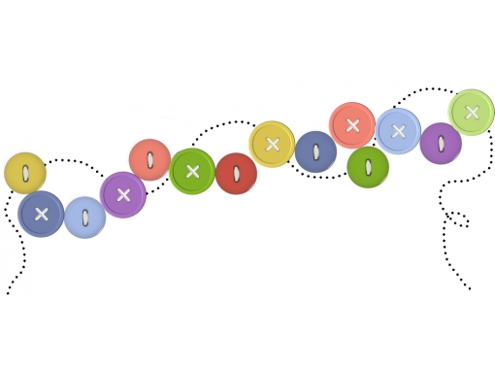
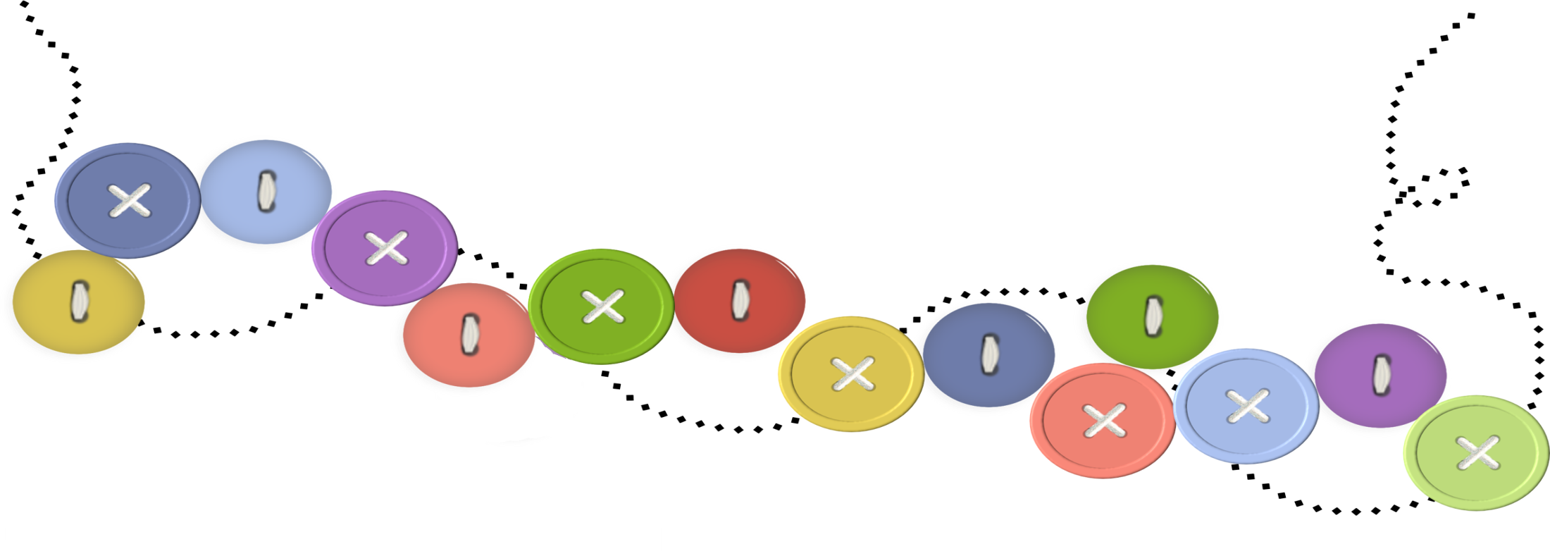
Изготовление атрибутов
к сюжетно ролевой игре
Швейная мастерская
«ПУГОВКА»
Подготовила:
воспитатель 1 кв.категории
МОАУ «СОШ № 24 г.Орска»
Сармасина Ольга Витольдовна.

Slide 2
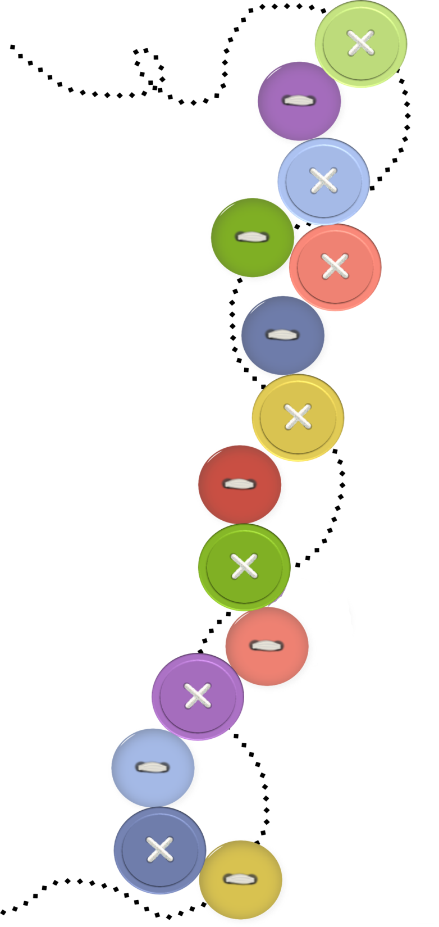
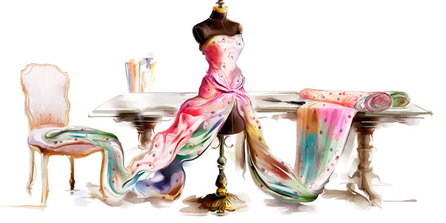
Цель
Расширение представления детей о работе швейной мастерской, ателье, о специалистах работающих в нем.

Slide 3
Задачи
1.Расширять представления об окружающем мире:
знакомить детей с профессиями закройщик, швея, дизайнер, консультант;
закрепить знания о технологии работы с инструментами (ножницы, игла, выбор ткани);
развивать воображение, глазомер;
способствовать развитию творческого мышления.
2. Формировать игровую деятельность:
обучать умению создавать своими руками атрибуты для игры;
планировать, подбирать материал, оборудовать рабочее место.
3. Развивать социальные навыки:
воспитывать дружеские взаимоотношения в коллективном труде;
закреплять правила культуры общения и безопасности при выполнении работы.

Slide 4
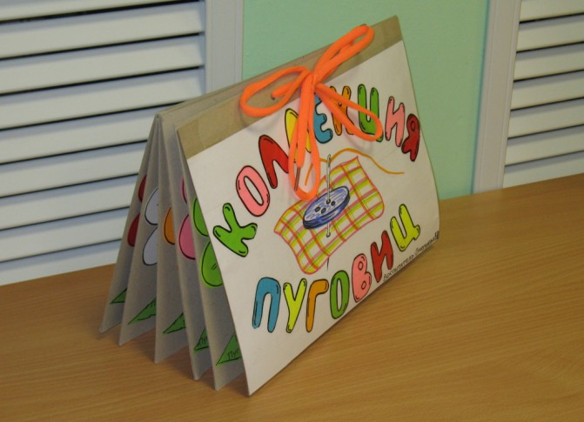
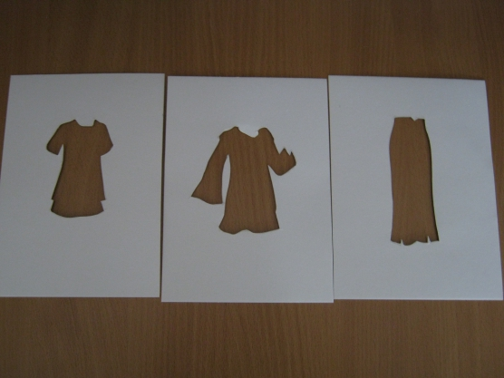
Предварительная работа
Подбор различных видов ткани, изготовление выкроек, изготовление и составление различных ансамблей одежды для манекена (кукла), изготовление альбома коллекций «Пуговицы», стенд «Декор» (ленты, тесьма), шаблоны и выкройки «Виды одежды» .

Slide 5
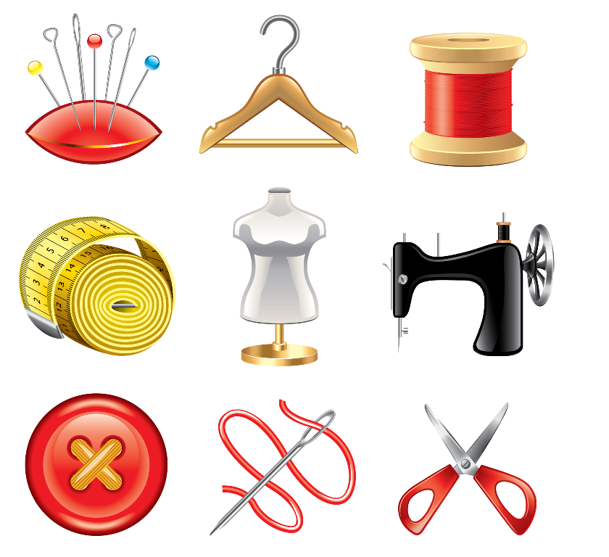
Развивающая предметно-пространственная среда
Сопутствующие атрибуты к игре:
Журнал мод, сантиметровая лента, тетрадь, карандаш, квитанция фломастеры, альбомные листы, вырезки из журналов, выкройки, ткань, ножницы, мел, игла, нитки, швейная машинка (игрушечная), кассовый аппарат (игрушечный), денежные купюры, линейка, клей, декор, гладильная доска, утюг, стойка для платьев, стенд для тканей, куклы, фартук с косынкой, телефон.

Slide 6
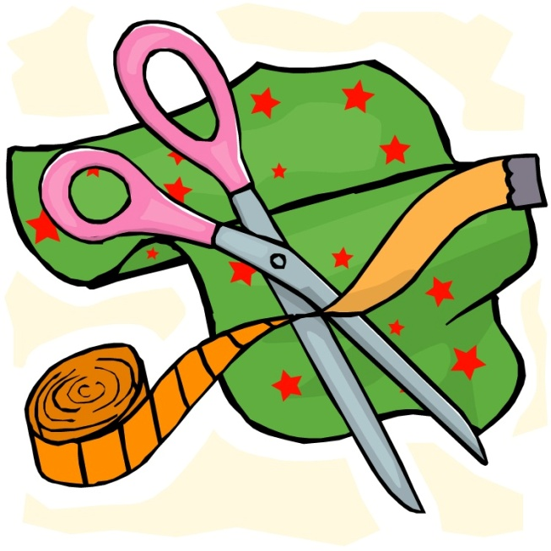

При помощи воспитателя дети изготовили атрибуты
к игре «Швейная мастерская»
в которую входят:
Карточки с образцами ткани (дети самостоятельно по размеру отрезали ткань и приклеивали на основу из картона, после высыхания ткани, воспитатель обшивала края на швейной машинке.)
- Шаблоны одежды (дети вырезали из бумаги распечатанные образцы одежды, затем карточки ламинировали при помощи воспитателя)
- Прошивание карточек образцов ткани для стенда «Декор» (совместная работа детей и воспитателя).
- Из пластикового флакона, деревянной палочки и наконечника от стрелы сделали манекен.
- Из старого диска и кусочка ткани и ваты изготовили игольницу.
- Альбом коллекция «Пуговиц» дети сделали из картона на который при помощи клея наклеили пуговицы разного размера, формы и цвета.
- Изготовление стенда «Декор» с образцами ткани, лент, тесьмы- это совместная работа детей и воспитателя. Основу сделала воспитатель, а детали (тесьму, ленты, образцы ткани, картинки дети приклеивали самостоятельно под руководством взрослого.

Slide 7
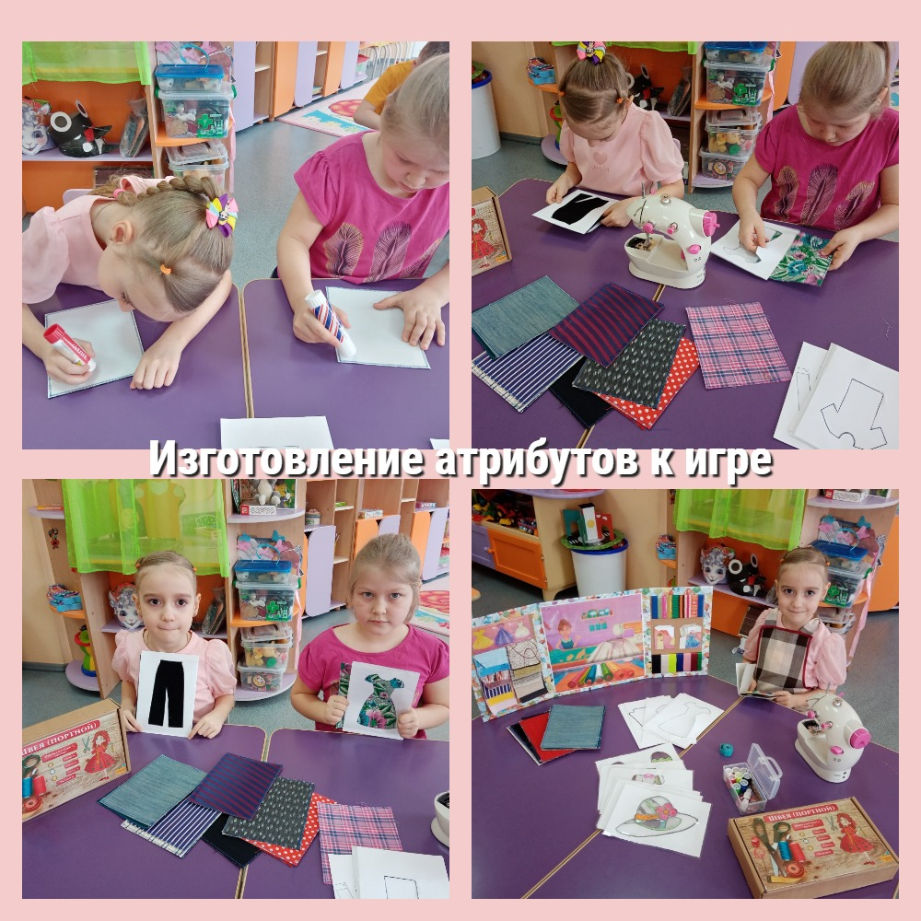
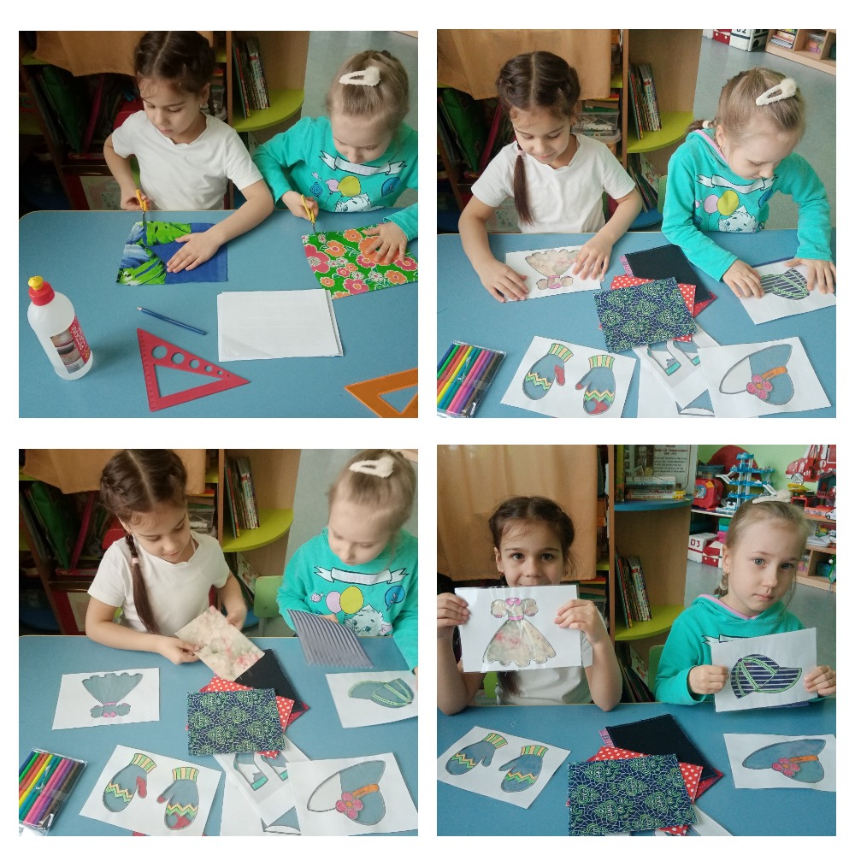
Изготовление атрибутов к игре
1. Раскрой ткани по размерам.
2. Наклеивание ткани на картон.
3. Обработка срезов на швейной машине (выполнял воспитатель)
4. Вырезание из бумаги шаблонов одежды.
5. Ламинирование карточек шаблонов одежды выполнял воспитатель.

Slide 8
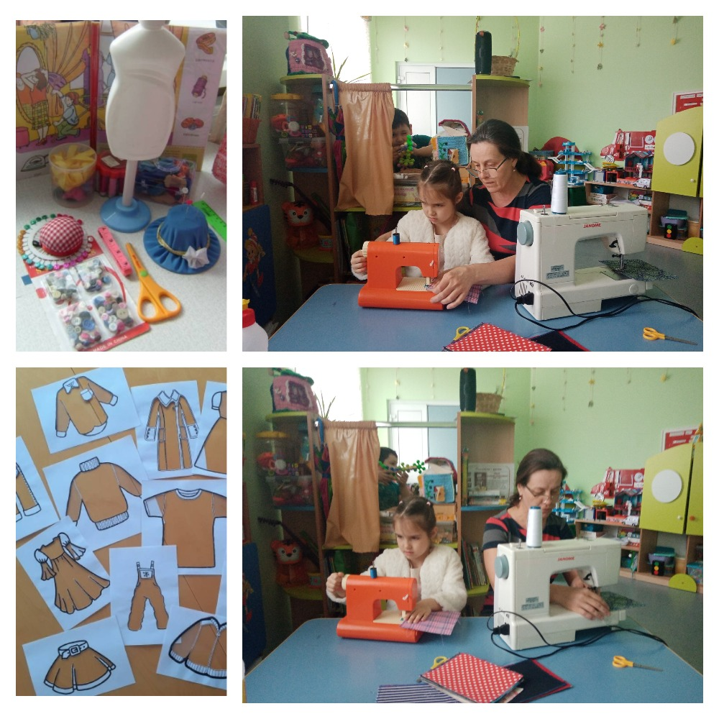
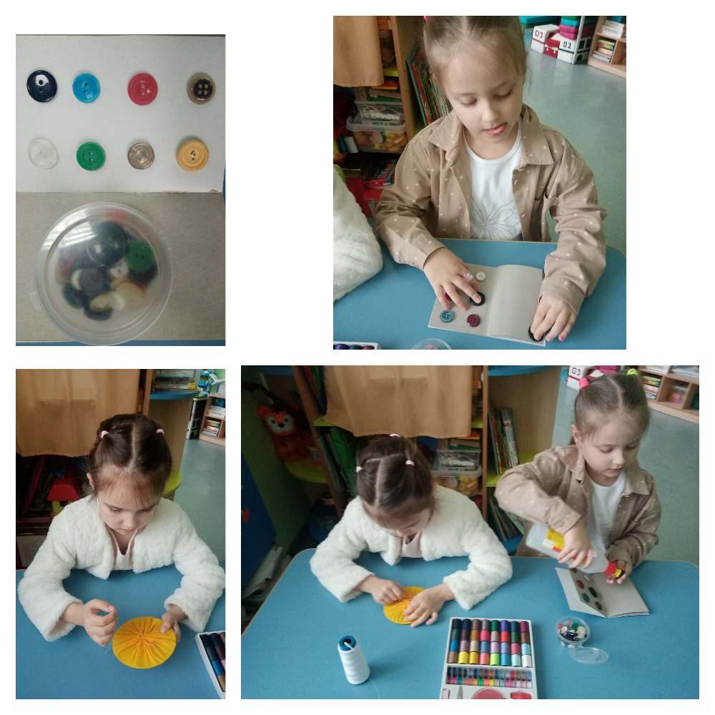
6. Прошивание карточек образцов ткани для стенда «Декор»(совместная работа).
7. Изготовление манекена из пластикового флакона.
8. Изготовление игольницы.
9.Изготовления альбома «Пуговицы».
10. Изготовление стенда «Декор» с образцами ткани, лент, тесьмы.

Slide 9
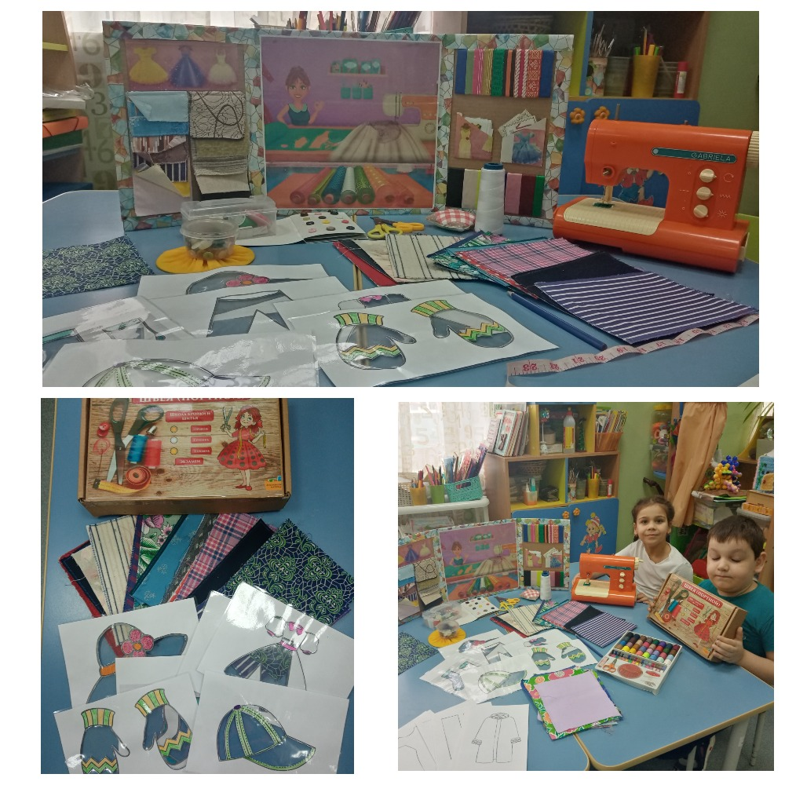
Результат совместной работы:
Атрибуты изготовленные своими руками к игре Швейная мастерская «Пуговка»

Slide 10
2. Изготовление одежды по заказу
3. Примерка одежды
1. Заказ одежды в ателье
4. Оплата заказа
Сюжеты
5. Магазин тканей и декора (фурнитуры)
Сопутствующий сюжет

Slide 11
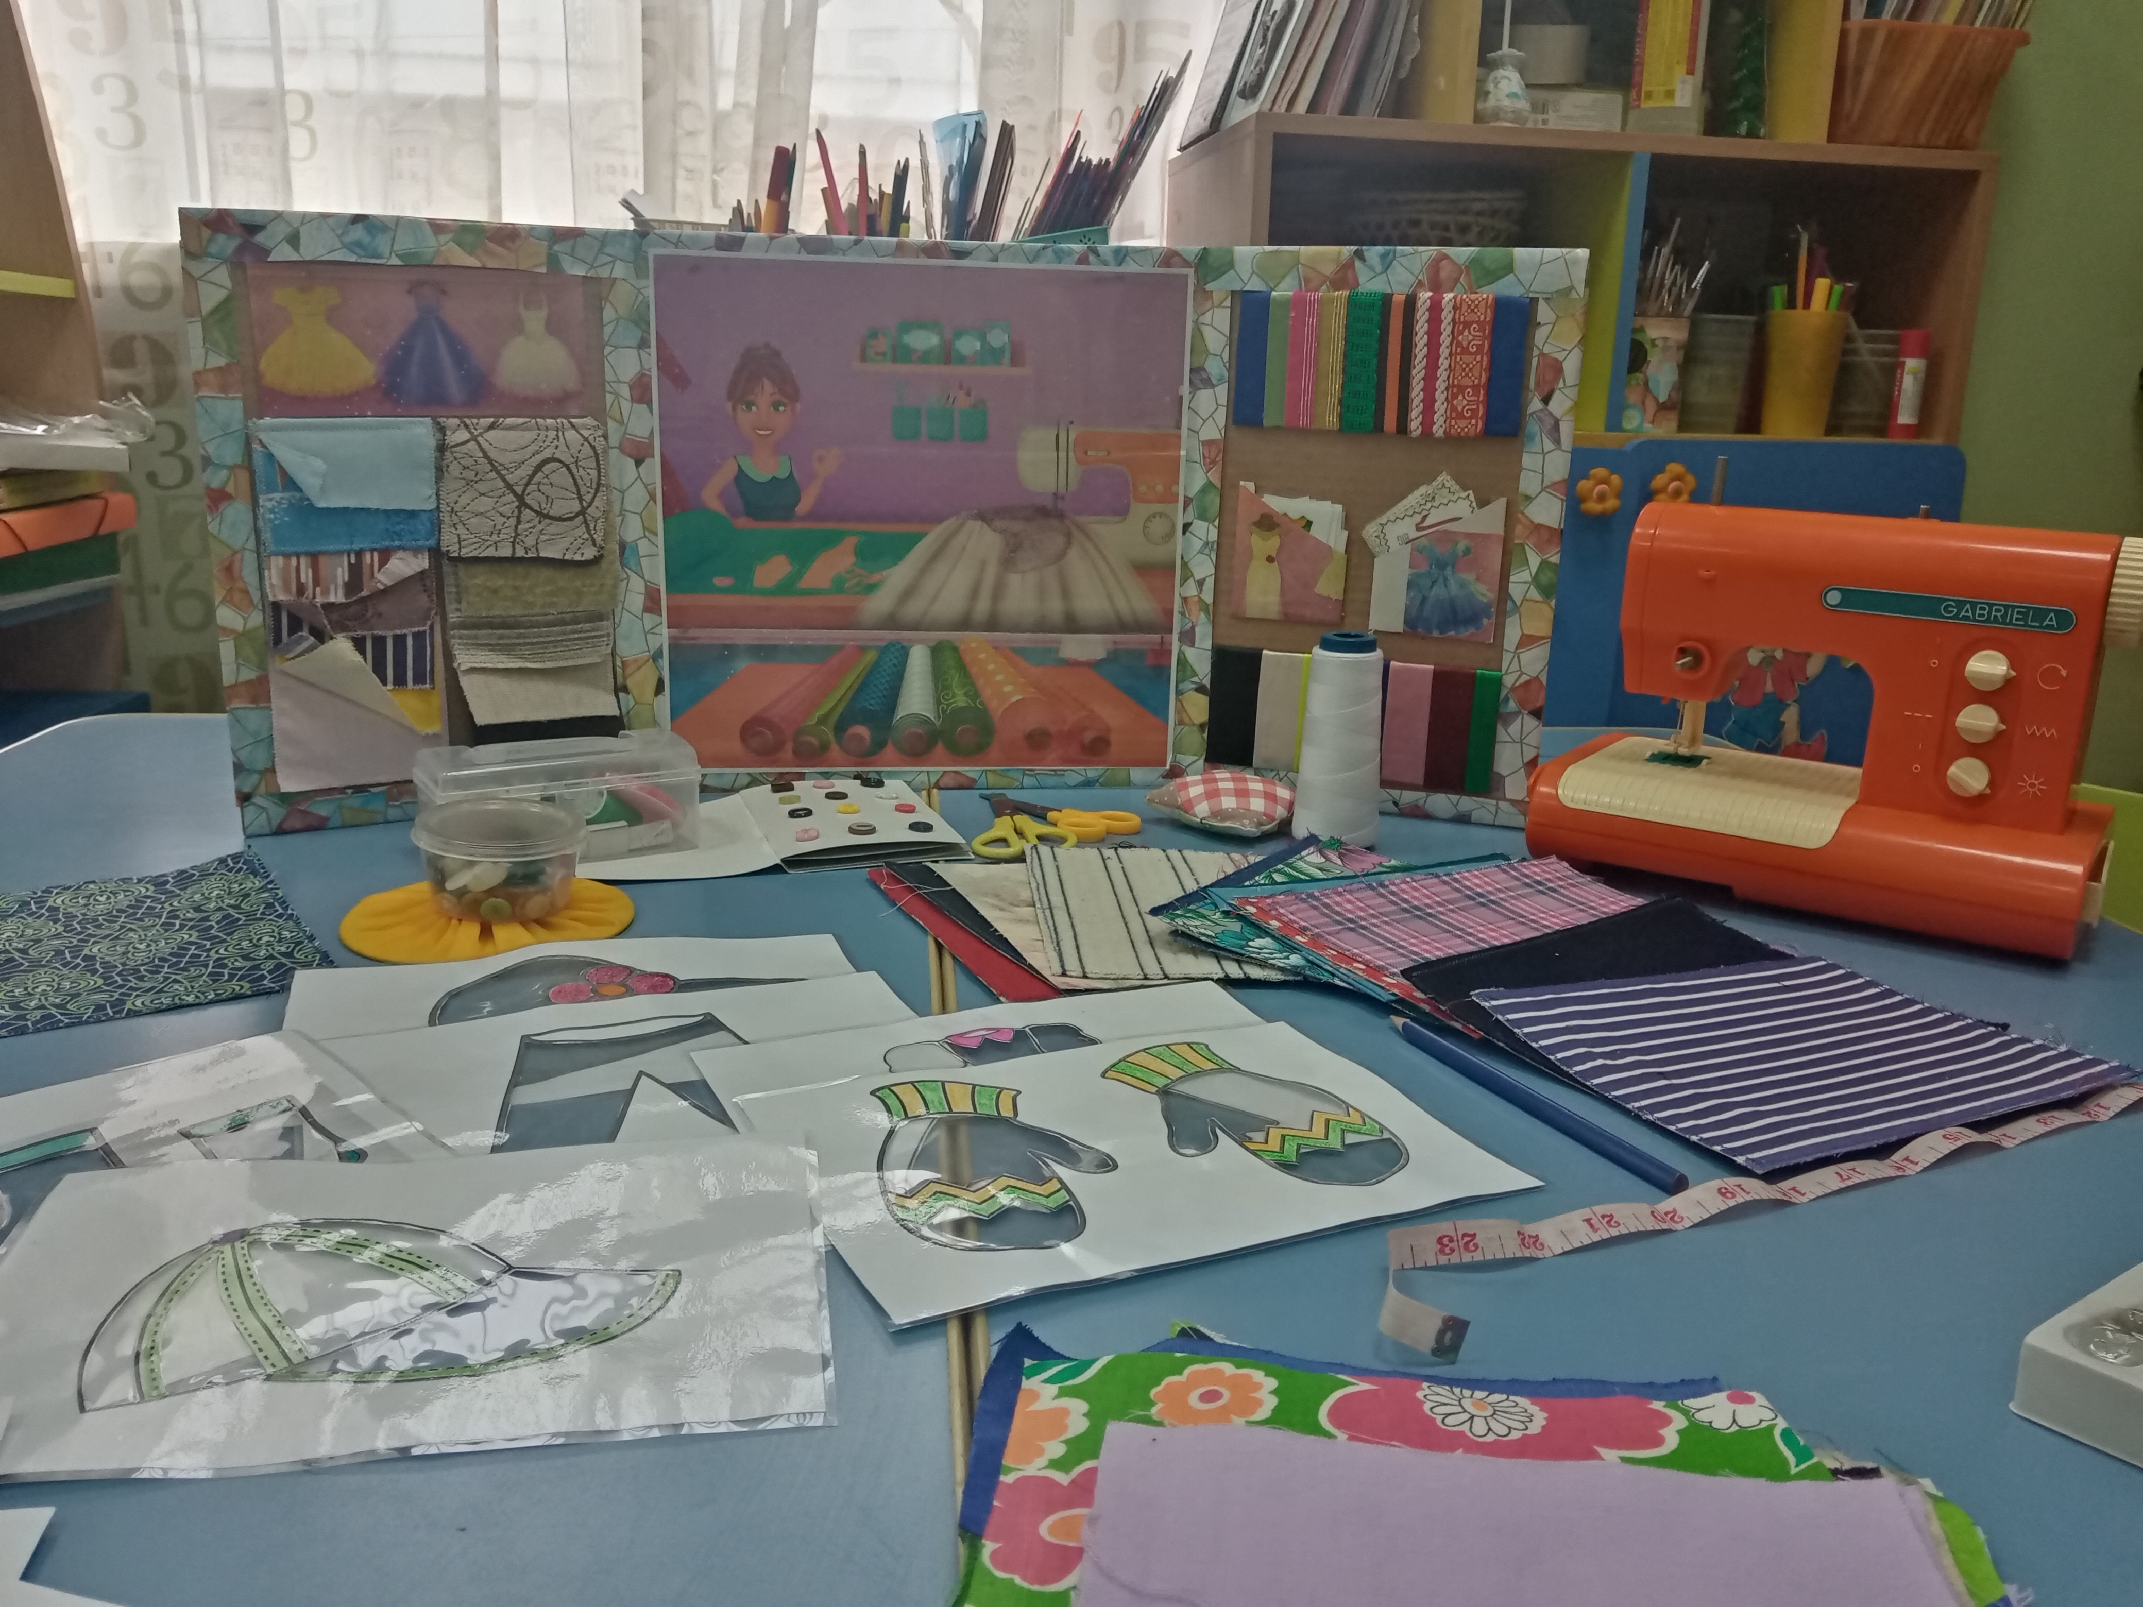
Спасибо за внимание

